Slide 1
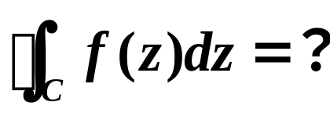
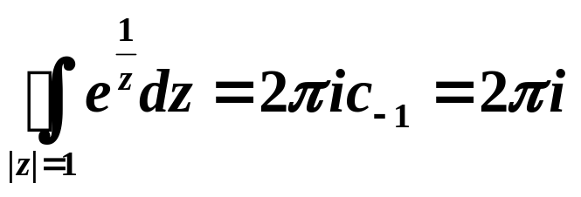
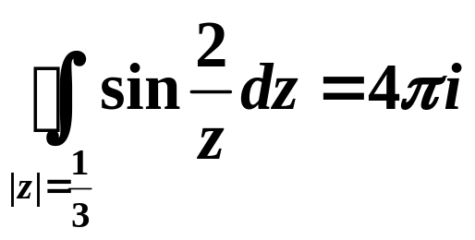
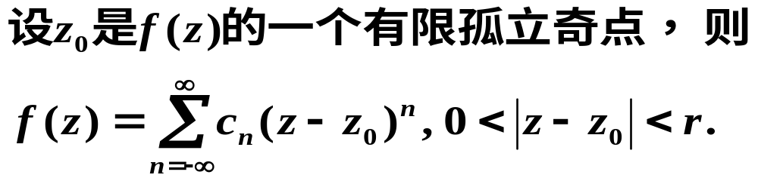
§2 留 数
1、 留数的定义
1.1 引入
Notes:
从前一章的讨论可以见到，积分理论与级数理论之间的联系是十分紧密地，一方面，积分理论在建立级数理论过程中，起着十分重要的作用.
另一方面，级数理论在解决某些积分理论不能解决的问题中，也起着特殊重要的作用。不仅如此，几分理论与级数理论的联系还会带来某些新的东西。
当z₀为f(z)的解析点时，结果为零，什么都没留下；
当z₀为f(z)的孤立奇点时，结果通常为一个非零值；

Slide 2
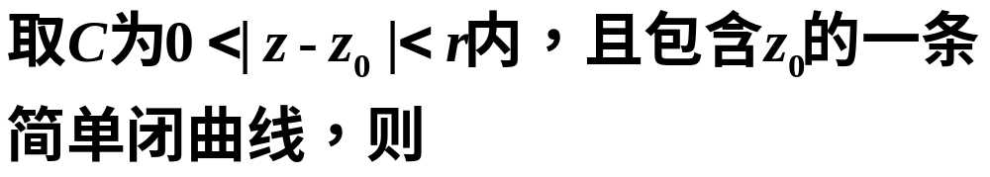
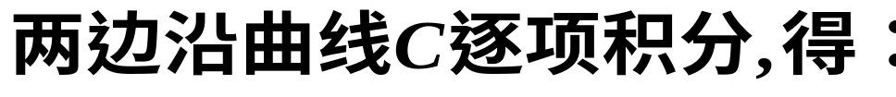
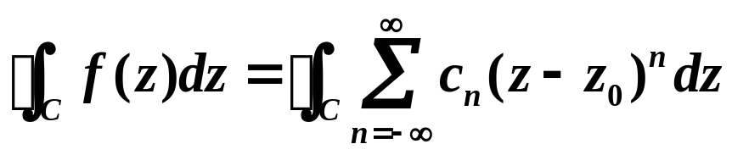
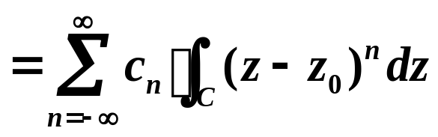
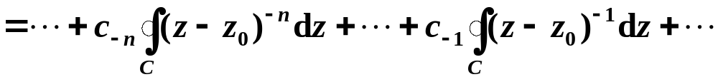
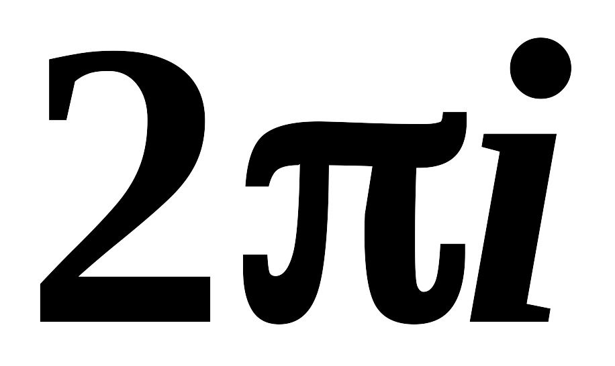
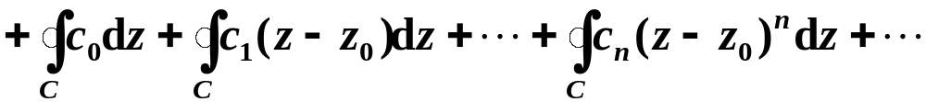


(高阶导数公式)
0
0 (柯西-古萨基本定理)
Notes:
这一等式不仅进一步揭示了积分与级数的紧密联系，而且告诉我们，等式右端是一个特殊的数，既然是一个数，我们就可以赋予它一个特殊的名称。若不与历史上习惯的叫法一致的话，也可以称作别的名字。

Slide 3
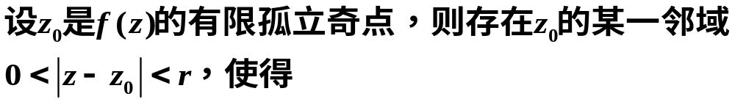
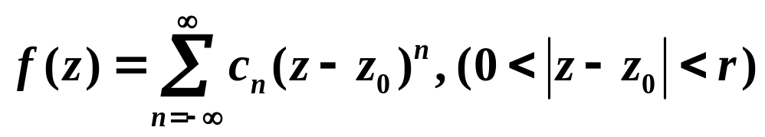
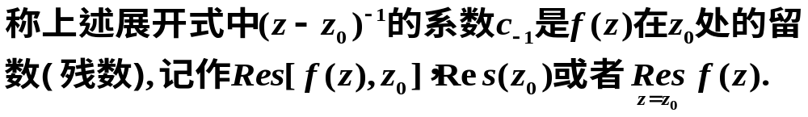

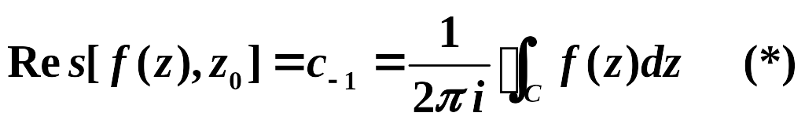
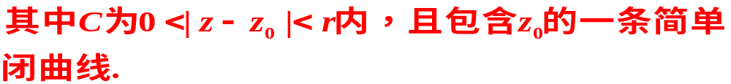
1.2 定义1
Residual
Notes:
留数也称残数，积分与半径无关。留数：回路积分留下的数；

Slide 4
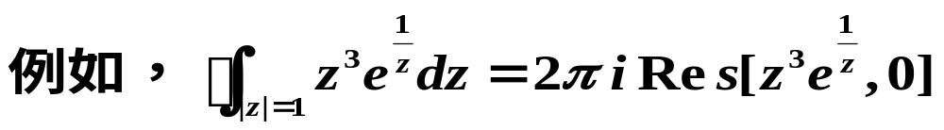
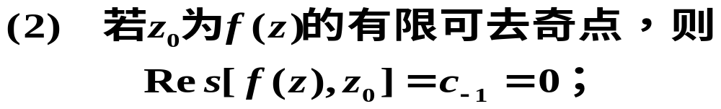
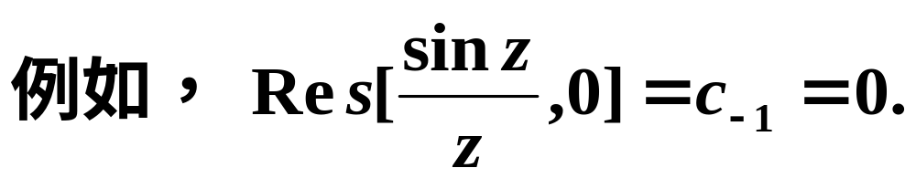
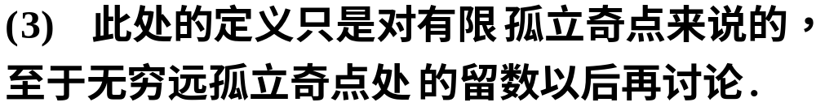
注：

Slide 5
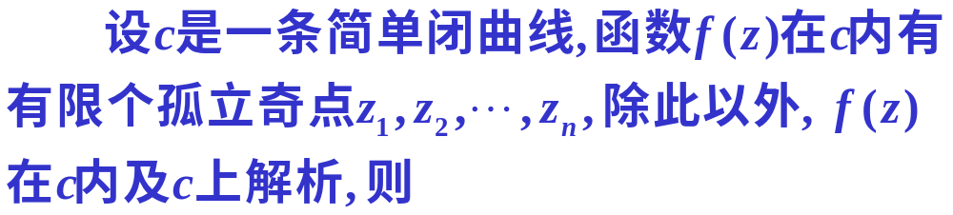
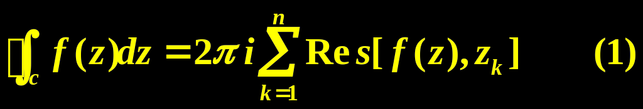
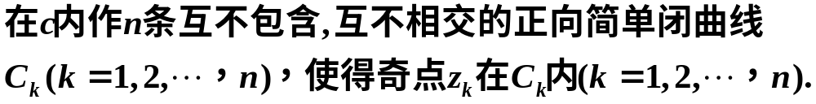
2、 留数定理
定理1
证明
由复合闭路定理得：
Notes:
注意不要忘了2π I
应用步骤
确定回路L内的孤立奇点；
判断留数定理的条件是否满足；
计算各孤立奇点的留数；
代入定理。

Slide 6
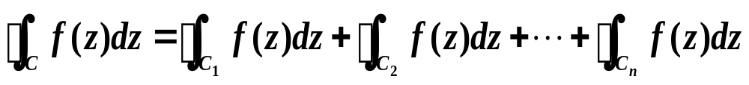
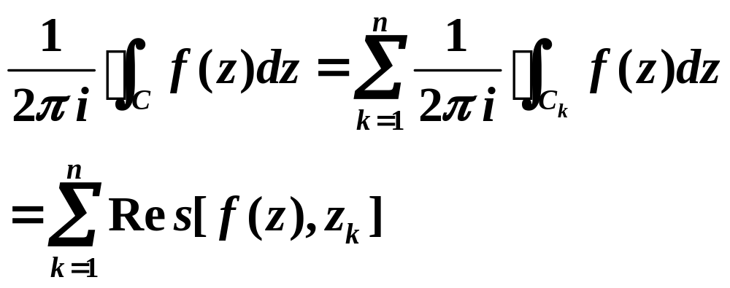
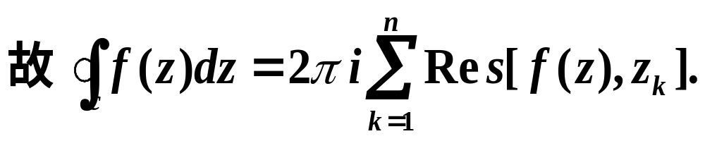

于是，得
D
c
z₁
z₃
z₂
z_{n}
留数定理非常重要，也为求积分提供了新方法！
留数法

Slide 7
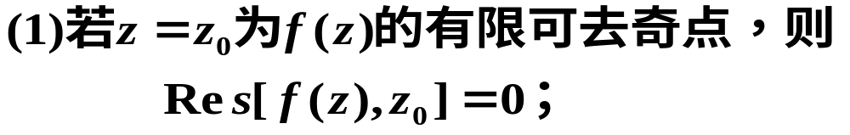
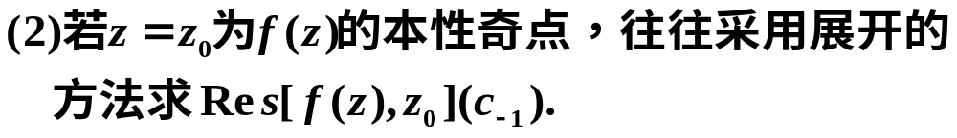


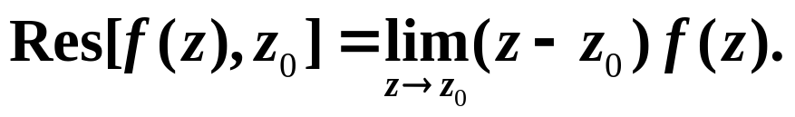
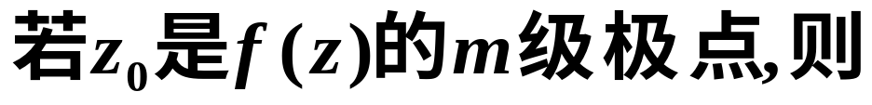
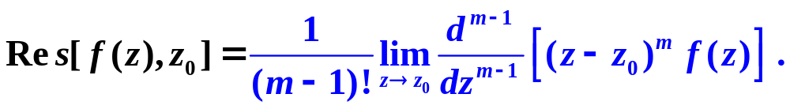
3、 留数的计算
规则1
如果 为 的1级极点, 那末
规则2
Notes:
理论上讲，只要知道将 f (z) 在 z0 邻域内的洛朗级数，也就求出了f (z) 在该点处的留数, 实际上，展开式有时候并不是很好求的.

Slide 8
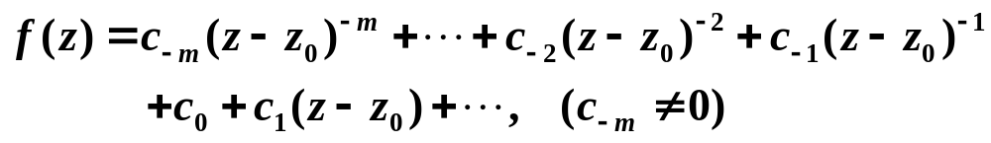
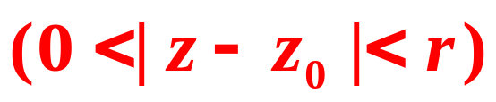
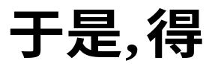
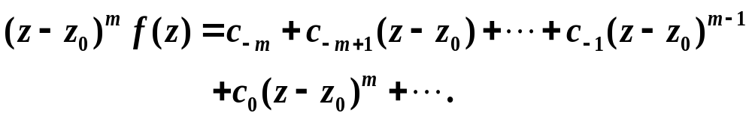
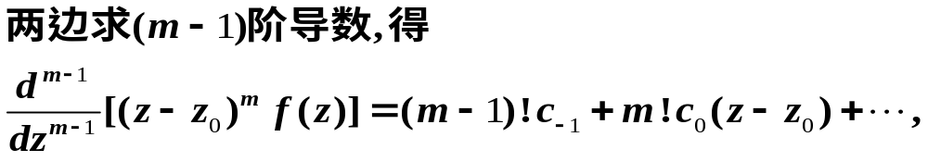
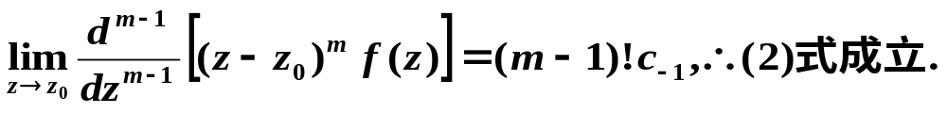
证明: 由条件,得
Notes:
观察规则Ⅱ的推导过程,就会发现,如果f(z)的极点z0的级数不是m.实际级数要比m低. 但公式仍然成立。

Slide 9


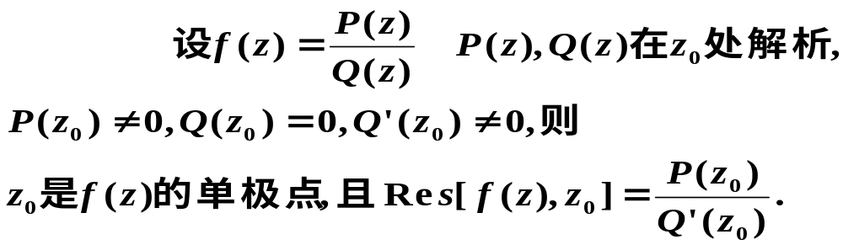
注
1. 在实际计算中应灵活运用计算规则.
如 为 m 级极点，当 m 较大而导数又难以计算时,
可直接展开洛朗级数求
来计算留数 .
2. 在应用规则2时,
为了计算方便一般不要将m
取得比实际的级数高.
但有时把m取得比实际的
级数高反而使计算方便.
规则3

Slide 10
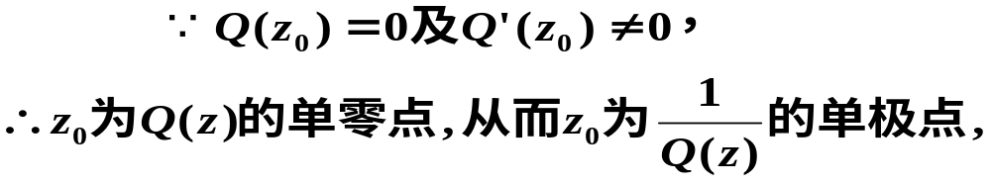
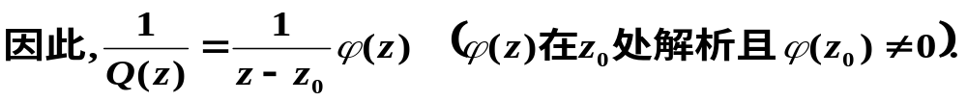
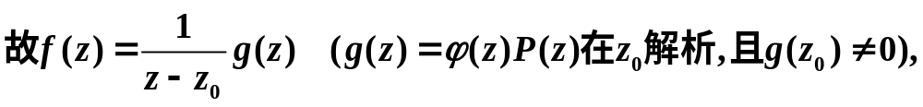
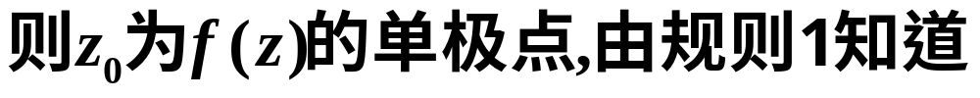
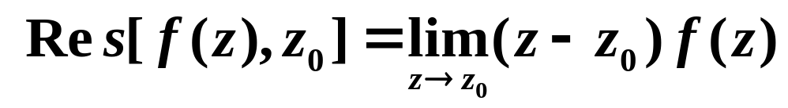
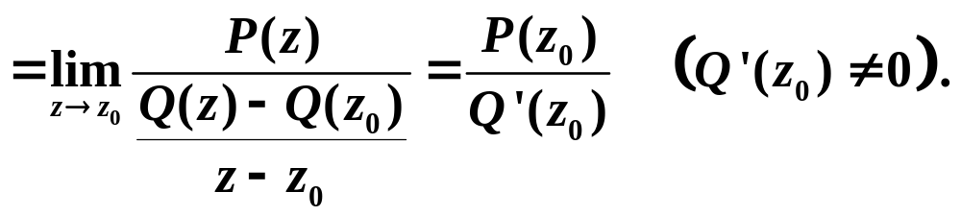
证明:
证毕.

Slide 11
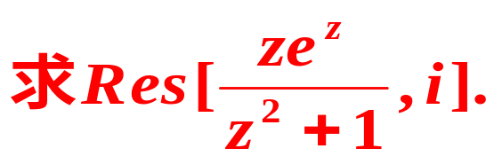

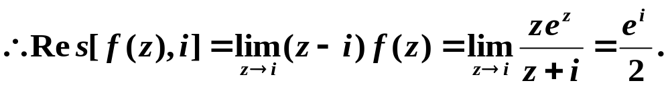
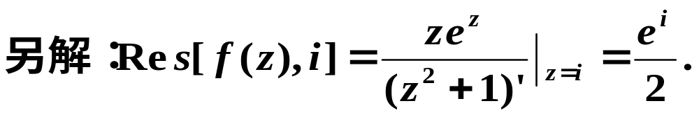

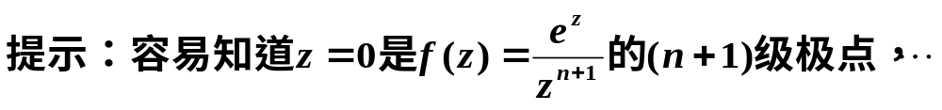
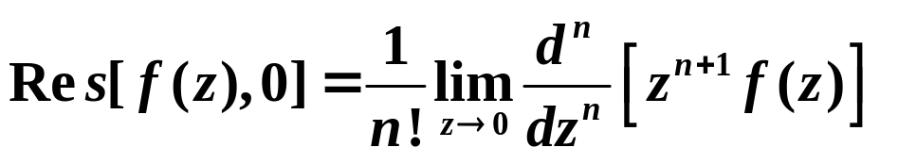
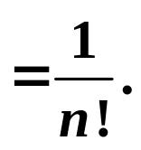
例1
解:

Slide 12






例2
解:

Slide 13









例3
解:
例4
解:

Slide 14






例5
解:
另解:

Slide 15









例如取 m=6,
提示：
还有其他奇点？

Slide 16



4、 无穷远点的留数
定义2
(这个方向很自然地可以看作是绕无穷远点的正向).
注

Slide 17




注意到：
再由无穷远点留数定义及留数定理，立即得到：
定理2 若 在扩充复平面内只有有限个孤立奇点，则 在所有奇点（包括无穷点）处的留数之和为零.
Notes:
该定理为我们提供了一个计算包含全部有限孤立奇点的围线积分的有效方法

Slide 18





规则5
证明：
Notes:
关于无穷远点留数的计算,有以下常用公式:

Slide 19








说明: 定理二和规则4提供了计算函数沿闭
曲线积分的又一种方法:
此法在很多情况下此法更为简单.
解：
函数
在
的外部, 除
点外没有
其他奇点.

Slide 20




与以下解法作比较 :
被积函数
有四个一级极点
都
在圆周
的内部 , 所以
由规则3
可见, 利用无穷远点的留数更简单.

Slide 21











例6 计算积分
C为正向圆周 :
解
被积函数
除
点外, 其他奇点为
则
由于
与
1在C的内部,
所以

Slide 22








练习
解:
所以
故

Slide 23





例7 计算下列积分,其中积分闭路取正向.
(1)
解：被积函数 在环域 内解析,它的7个奇点都在圆周 的内部,用定理1计算非常困难,可是该积分满足定理2的条件,利用定理2得

Slide 24








例7 计算下列积分,其中积分闭路取正向.
(2)
解：被积函数 在环域内 解析,其奇点为 , ,其中 ,显然这些奇点有无穷多个,它们都在圆周 的内部,不能用定理1计算其积分值;可是该被积函数在无穷远点的领域内解析,于是由无穷远点的留数的定义得

Slide 25





留数的计算
1 若z₀为函数f(z) 的可去奇点（负幂项的项数为零个）, 则它在点z₀的留数为零。
2 当z₀为f(z)=g(z-z₀) 的孤立奇点时，若 为偶函数，则f(z)在点z₀的留数为零。
[
]
Re
s
f
(
z
),
z
=
0
0
3 若z₀为f(z) 的一级极点，则有
4 若z₀为f(z) 的m级极点，则对任意整数 有

Slide 26






5 设f(z)=P(z)/Q(z)，其中P(z)和Q(z)在点z₀都解析。
若 ，Q(z₀)=0且 ，则z₀为f(z) 的一级
极点，且有
6 由Laurent级数展开定理，留数等于f(z)在环域
内Laurent级数的负一次幂系数c₋₁
7 对于函数f(z)孤立奇点z₀和曲线C，由 f(z)在点 z₀ 处留数 的定义，计算积分
其中闭路C取正向。

Slide 27



留数定理
定理1 若函数f(z)在正向简单闭曲线C上处处解析，
在C的内部除有限个孤立奇点z₁,z₂,…,z_{n}外解析，则
有
定理2 若函数f(z)在环域 内解析，则对
包含圆|z|=R的任一条正向简单闭曲线C有

Slide 28
本讲小结
1、 留数的定义
2、 留数定理
3、 留数的计算规则

Slide 29

谢谢大家

Slide 30



证明: 由条件,得
Notes:
观察规则Ⅱ的推导过程,就会发现,如果f(z)的极点z0的级数不是m.实际级数要比m低. 但公式仍然成立。

